Slide 1


C24 – Inteligência Artificial: Classificação
Felipe A. P. de Figueiredo
felipe.figueiredo@Inatel.br

Slide 2
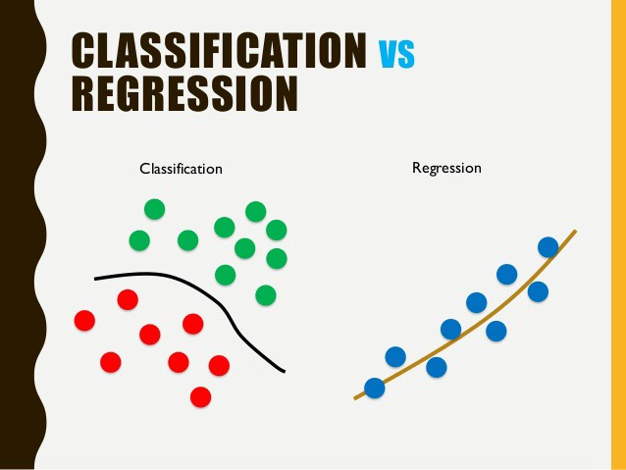


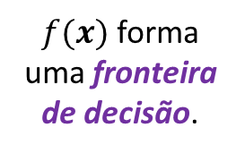

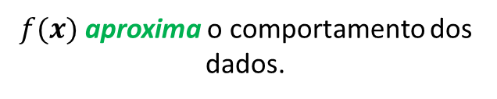
Classificação
Tarefa (ou problema) de aprendizado supervisionado.
As saídas esperadas (rótulos) são conhecidas.
Envolve encontrar uma função, $f(x)$, que mapeie os atributos de entrada em um conjunto finito de valores discretos, ou seja, em classes.
$f(x)$ captura o comportamento geral dos dados.
$f(x)$ forma uma fronteira de decisão.
$f(x)$ aproxima o comportamento dos dados.
$f(x)$ classifica os dados.

Slide 3
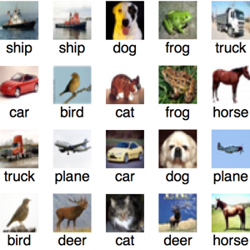
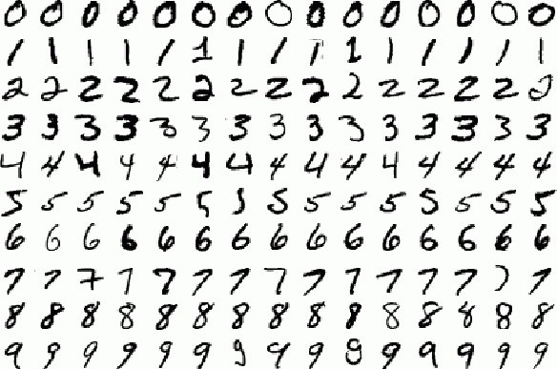
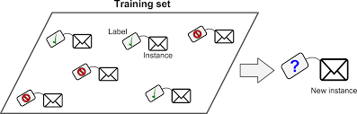
Tarefas de classificação
Classificação de emails entre spam e ham (legítimo).
Classificação de objetos em imagens.
Reconhecimento de caracteres.
Notes:
Motivacão: classificacão de e-mails, detecção de símbolos, classificação de modulações, etc.

Slide 4
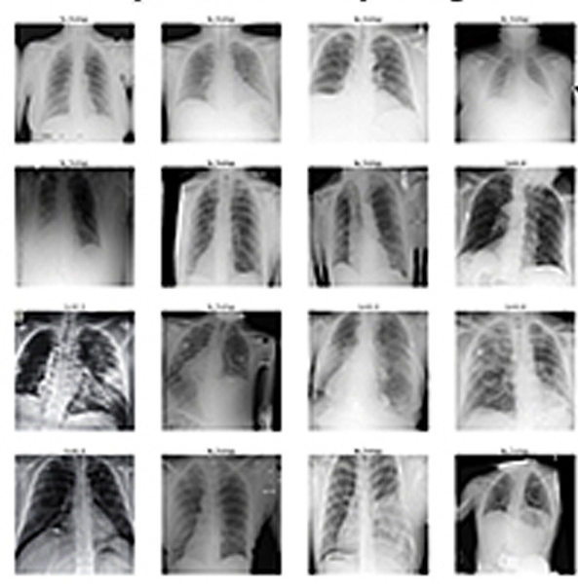

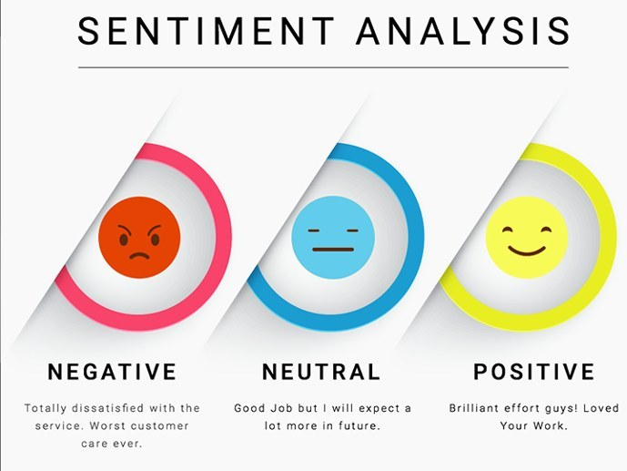
Tarefas de classificação
Classificação de texto (e.g., notícias).
Classificação de sentimentos.
Classificação do doenças (e.g., pulmonares).

Slide 5
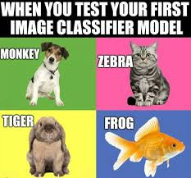

Slide 6
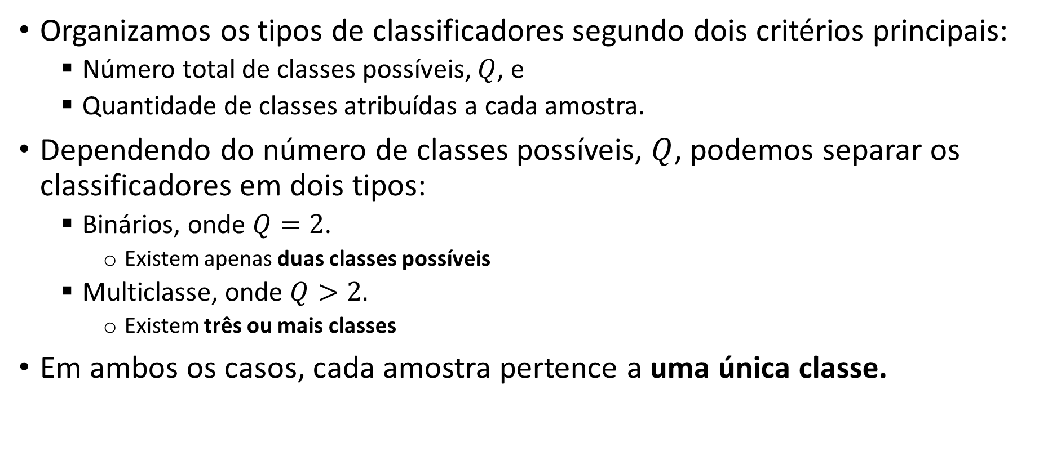
Tipos de classificadores
Organizamos os tipos de classificadores segundo dois critérios principais:
Número total de classes possíveis, $Q$, e
Quantidade de classes atribuídas a cada amostra.
Dependendo do número de classes possíveis, $Q$, podemos separar os classificadores em dois tipos:
Binários, onde $Q=2$.
Existem apenas duas classes possíveis
Multiclasse, onde $Q>2.$
Existem três ou mais classes
Em ambos os casos, cada amostra pertence a uma única classe.

Slide 7
Tipos de classificadores
Podemos também separar os classificadores dependendo de quantas classes podem ser atribuídas a uma única instância:
Classificação single-label
Cada amostra recebe apenas uma classe.
Inclui: binária e multiclasse
As classes são mutuamente exclusivas.
Classificação multilabel
Uma amostra pode pertencer a várias classes simultaneamente
As classes não são mutuamente exclusivas
Exemplos:
Imagem com “cachorro” e “pessoa”,
Artigo com múltiplos tópicos.
O modelo prevê um vetor binário indicando quais rótulos estão presentes.

Slide 8
Algoritmos de classificação
Existe uma grande quantidade de algoritmos de classificação, mas focaremos nos seguintes
Regressor logístico
Classificador binário e single-label.
Regressor softmax
Classificador multiclasses e single-label.
Discutiremos adiante também algoritmos que resolvem problemas de regressão e classificação, como
Árvores de decisão
Classificadores binários, multiclasses e single-label
Redes neurais
Classificadores binários, multiclasses, single-label e multilabel

Slide 9
Como representamos os rótulos?

Slide 10
Classificação binária
Representação do rótulo
0 ou 1
−1 ou +1 (em alguns poucos modelos)
Exemplo: detecção de spam
spam = 1
não spam = 0

Slide 11
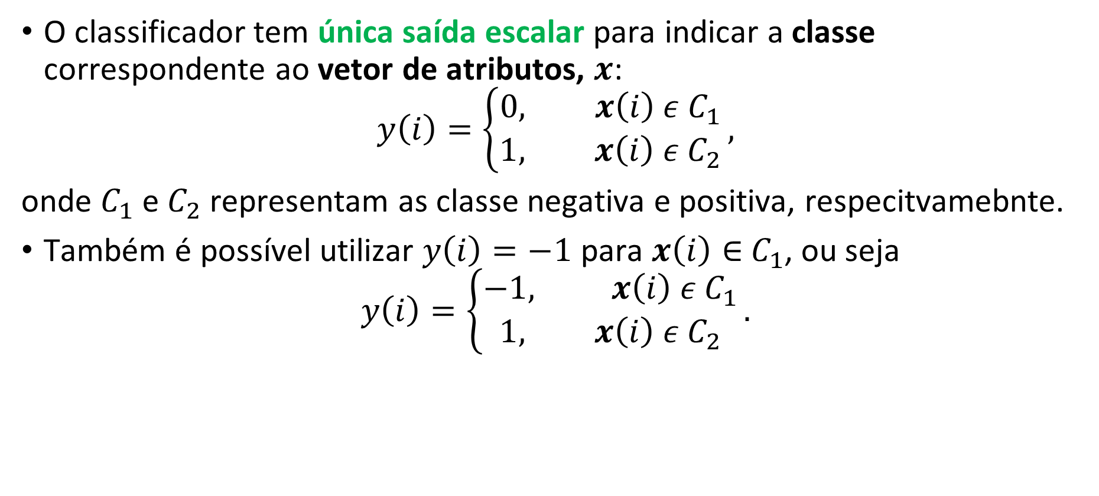
Classificação binária
O classificador tem única saída escalar para indicar a classe correspondente ao vetor de atributos, $x$:
$$y\left(i\right)=\left\{\begin{aligned}0, x\left(i\right) ε{ C}_{1} \\ &1, x\left(i\right) ε{ C}_{2}\end{aligned}\right.,$$
onde $C_{1}$ e $C_{2}$ representam as classe negativa e positiva, respecitvamebnte.
Também é possível utilizar $y\left(i\right)=−1$ para $x\left(i\right)∈{ C}_{1}$, ou seja
$$y\left(i\right)=\left\{\begin{aligned}−1, x\left(i\right) ε{ C}_{1} \\ &1, x\left(i\right) ε{ C}_{2}\end{aligned}\right..$$

Slide 13
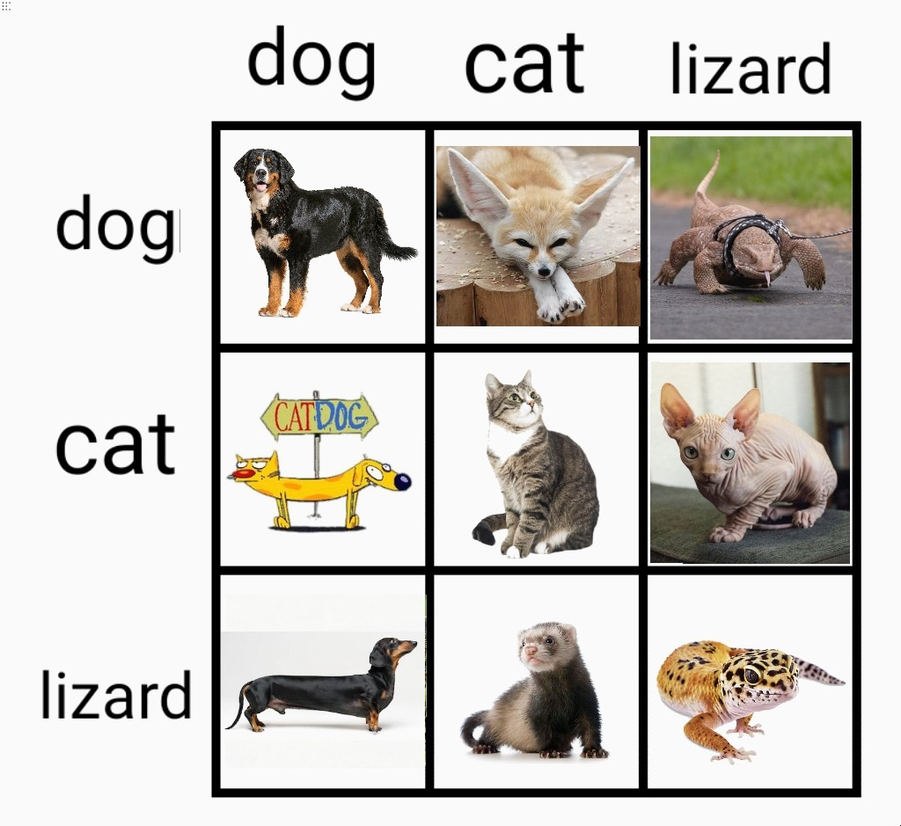
Matriz de confusão

Slide 14
Perguntas?

Slide 15
Obrigado!

